Slide 1


VÝZVA Rozvoj kapacit pro výzkum a vývoj – finanční část
Praha, 23. listopadu 2016
Ing. Lenka Nováková

Slide 2

Způsobilost výdajů

Slide 3
Způsobilé výdaje
Hlediska způsobilosti výdajů:
Věcná způsobilost
Časová způsobilost
Místní způsobilost
Přiměřenost výdaje
(Prokazatelnost výdaje)

Slide 4
Věcná způsobilost
Soulad s právními předpisy EU a ČR, Pravidly pro žadatele a příjemce (dále PpŽP) – obecná a specifická část, Metodickými dopisy a dalšími dokumenty, výzvou apod..
Rozvoj kapacit, znalostí a dovedností manažerských, výzkumných a dalších pracovníků výzkumných organizací v oblasti strategického řízení výzkumu a vývoje a jeho nastavení v rámci výzkumné organizace v souladu s podmínkami Evropské charty pro výzkumné pracovníky a Kodexu chování pro přijímání výzkumných pracovníků a s cílem získání ocenění „HR Award“.
Povinné a volitelné aktivity projektu.

Slide 5
Časová způsobilost
Způsobilými jsou výdaje související s náklady, které vznikly v průběhu realizace projektu.
Výdaje jsou způsobilé ode dne vyhlášení výzvy v IS KP14+.
Zahájení projektu
  způsobilé pouze výdaje na přípravu projektu.
Zahájení fyzické realizace projektu
  nejpozději do 6 měsíců od vydání právního aktu o poskytnutí/převodu podpory;
  způsobilé výdaje na realizaci odborných aktivit.
Notes:
Předchází-li datum zahájení projektu datu zahájení fyzické realizace projektu, jsou od data zahájení projektu způsobilé pouze výdaje spojené s přípravou projektu, nikoliv s klíčovými aktivitami projektu.

Slide 6
Místní způsobilost
Místo dopadu realizace je území České republiky.
Místo realizace projektu
  Realizace projektu může probíhat na celém území ČR.
  Vybrané aktivity projektu mohou být realizovány i mimo území České republiky:
    v rámci aktivity a), c), e) mohou být vybrané podaktivity realizovány na území ČR i na území EU.
    v rámci aktivity d) mohou být vybrané podaktivity realizovány na území ČR i na území EU i mimo území EU.

Slide 7
Přiměřenost
Dosažení optimálního vztahu mezi hospodárností, účelností a efektivností výdajů.
  Hospodárností se rozumí dosažení odpovídající kvality plněných úkolů za minimální cenu.
  Efektivnost poměřuje účinnost vložených zdrojů s užitkem, který se danou aktivitou získá.
  Účelností je takové použití prostředků, které zajistí optimální míru dosažení cílů při plnění stanovených úkolů.
Zdůvodnění výdajů v rozpočtu – povinné přílohy Komentář k rozpočtu, Realizační tým, Studie proveditelnosti, popis Klíčových aktivit projektu.
Míra konkretizace rozpočtu – rozpoložkování kapitol rozpočtu.

Slide 8
Hodnotící kritéria
V1.1 – Struktura a velikost administrativního týmu (úvazky včetně případného externího zajištění) (max. 4 body)
Zhodnocení úvazků administrativního týmu.
V1.2 – Struktura a velikost odborného týmu (úvazky včetně případného externího zajištění) (max. 4 body)
Zhodnocení úvazků odborného týmu;
zhodnocení CV pracovníků v odborném týmu – povinnost doložit CV alespoň pro 50 % odborného týmu.

Slide 9
Hodnotící kritéria
V4.1 – Přiměřenost a provázanost rozpočtu k obsahové náplni a rozsahu projektu (max. 12 bodů)
Posuzuje se rozpočet dle hlediska přiměřenosti.
Opodstatněnost položek rozpočtu a respektování pravidla 3E – hospodárnosti, efektivnosti, účelnosti.
Posuzuje se přehlednost rozpočtu – zřejmost členění nákladů do položek a skupin a míra jejich konkretizace.
V4.2 – Obecné podmínky způsobilosti výdajů (max. 5 bodů)
Posuzuje se rozpočet z pohledu obecných podmínek způsobilosti výdajů, tj. věcné, místní a časové způsobilosti výdajů v rozpočtu.
Posuzuje se, zda rozpočet neobsahuje výdaje spojené s vyloučenými aktivitami a další nezpůsobilé výdaje uvedené v PpŽP – obecná část.

Slide 10
Rozpočet

Slide 11
Způsob vykazování celkových způsobilých výdajů
Úplné vykazování výdajů
Pro projekty, kdy je žadatel/příjemce OSS nebo PO OSS.
Všechny výdaje jsou přímé.
Zjednodušené vykazování výdajů
Sazby nepřímých nákladů pro projekty financované z ESF:

Slide 12
Rozpočet
1 Celkové způsobilé výdaje (dále CZV)
1.1 Výdaje na přímé aktivity
1.1.1 Výdaje na přímé aktivity – investiční
1.1.2 Výdaje na přímé aktivity – neinvestiční
1.2 Nepřímé náklady
– pro OSS a PO OSS jsou nulové
– pro ostaní žadatele vypočteno automaticky sazbou
1.3 Úspory projektu – tvořeny v realizaci projektu
2 Celkové nezpůsobilé výdaje – do rozpočtu se nevyplňují

Slide 13
Limity kapitol a položek rozpočtu
Kapitola Výdaje na přímé aktivity – investiční – max. 25 % z CZV.
Položka rozpočtu Cestovní náhrady – Zahraniční – max. 15 % z CZV.
Položka rozpočtu Outsourcované služby – max. 49 % z CZV.
Výdaje spojené s aktivitou Strategické nastavení a rozvoj popularizace výzkumu a vývoje – limit max. 49 % z kapitoly Výdaje na přímé aktivity uvedené v rozpočtu projektu.
  Ke všem výdajů souvisejícím s touto aktivitou je žadatel povinen vytvořit samostatné položky rozpočtu a označit je tak, aby obsahovaly heslo „Popularizace“ plus druh příslušného výdaje.
  Nedodržení této podmínky – žádost vyřazena při kontrole přijatelnosti.
Notes:
Výdaje spojené s aktivitou Strategické nastavení a rozvoj popularizace výzkumu a vývoje – do tohoto limitu jsou započítány všechny výdaje související s aktivitou Strategické nastavení a rozvoj popularizace výzkumu a vývoje vyjma mzdových výdajů členů administrativního týmu projektu.
V případě, že žadatel chce realizovat aktivitu Strategické nastavení a rozvoj popularizace výzkumu a vývoje a tuto podmínku nedodrží (nedoloží samostatné podkapitoly/položky rozpočtu s označením, které obsahuje heslo „Popularizace“), bude jeho žádost o podporu vyřazena při kontrole přijatelnosti na základě kritéria P11.

Slide 14
Nepřímé náklady
Konkrétní výčet je uveden v Pravidlech pro žadatele a příjemce – obecná část kap. 8.7.4.3 Definice nepřímých nákladů
Výdaje na administrativní tým projektu;
tuzemské služební cesty realizačního týmu;
hardware, software a osobní vybavení související s administrací projektu;
spotřební a kancelářský materiál;
výdaje na místní kancelář (energie, nájemné, apod.);
outsourcované služby spojené s administrací projektu, s publicitou apod. (právní služby a služby spojené s administrací VŘ, publicita, IT služby, audit).

Slide 15
1.1.2 Výdaje na přímé aktivity – investiční
1.1.1.1 Stroje a zařízení
1.1.1.2 Hardware a osobní vybavení
1.1.1.3 Nehmotný investiční majetek
Výdaje na pořízení hmotného majetku nad 40 tis. Kč a nehmotného majetku nad 60 tis. Kč s dobou použitelnosti více jak 1 rok.
Příklady:
  Aktivita Strategické nastavení a rozvoj mezisektorové spolupráce – zajištění potřebného SW, databázových systémů, apod. pro podporu mezisektorové spolupráce.
  Aktivita Strategické nastavení a rozvoj popularizace výzkumu a vývoje –dovybavení či upgrade návštěvnických center výzkumných organizací.

Slide 16
1.1.2 Výdaje na přímé aktivity – neinvestiční
1.1.2.1 Osobní výdaje
1.1.2.2 Cestovní náhrady
1.1.2.3 Hmotný majetek a materiál
1.1.2.4 Nehmotný majetek
1.1.2.5 Odpisy
1.1.2.6 Nákup služeb
1.1.2.7 Přímá podpora

Slide 17
1.1.2.1 Osobní výdaje
Realizační tým projektu se skládá z odborných a administrativních pracovníků.
V kapitole osobní výdaje je rozpočtován pouze Odborný tým.
Administrativní tým součástí nepřímých nákladů.
U OSS a PO OSS je součástí přímých výdajů celý realizační tým.
Realizační tým:
Popis realizačního týmu – povinná aktivita Řízení projektu.
Příloha Realizační tým – specifikace pozic, výše úvazků, náplně práce, apod.
Příloha Studie proveditelnosti.

Slide 18
1.1.2.1 Osobní výdaje
Způsobilé výdaje
Hrubá mzda/plat, odměny z dohod zaměstnanců pracujících na projektu;
dovolená (dle úvazku a zapojení do projektu);
  Pro zaměstnavatele definované v §109, odst. 3 zákoníku práce č. 262/2006 Sb. je náhrada způsobilá v rozsahu 5 týdnů v roce.
odvody na sociální a zdravotní pojištění;
nemocenská hrazená zaměstnavatelem;
  Položka vytvářena až v průběhu realizace, ne v žádosti o podporu. Nemocenská je součástí jednotlivých pozic/položek.
zákonné pojištění odpovědnosti zaměstnavatele a ostatní obligatorní výdaje (FKSP, Sociální fond).

Slide 19
1.1.2.1 Osobní výdaje
Stanovení sazeb mezd/platů:
  Dokument Seznam mezd/platů a možné postupy stanovení mezd/platů pro zaměstnance/pracovníky podílející se na realizaci projektů OP VVV
  http://www.msmt.cz/strukturalni-fondy/op-vvv/mzdovelimity.pdf
Konkrétní postupy pro danou výzvu upravují Pravidla pro žadatele a příjemce – specifická část:
    dle bodu 1 – Stanovení sazby pomocí ISPV;
    dle bodu 2 – Alternativní způsob výpočtu sazby mzdy/platu/odměny z dohody

Slide 20
1.1.2.1 Osobní výdaje
Stanovení sazby pomocí ISPV
Databáze průměrných výdělků – dostupná na http://www.mpsv.cz/ISPV.php
Postup:
  Žadatel uvede v žádosti o podporu (příloha Realizační tým) k příslušné pozici/položce rozpočtu o jakou sféru se jedná (mzda/plat) a kód zaměstnání CZ-ISCO včetně názvu zaměstnání, které pro stanovení konkrétní sazby využil.
  Pro stanovení sazby využije hodnotu průměrné mzdy/platu/ odměny z dohody dle ISPV, která je uvedena pro daný kód/pozici v době přípravy žádosti o podporu.
  Horní limit tvoří hodnoty uvedené pro třetí kvartil (Q3).
  Maximální limit hrubé způsobilé měsíční mzdy/platu pro OP VVV je 56.000 Kč nebo 390 Kč/hod.
Notes:
Plat - Platem jsou odměňování zaměstnanci – státu, územních samosprávných celků (krajů a obcí), státních fondů, příspěvkových organizací, jejíž náklady na platy a odměny za pracovní pohotovost jsou plně zabezpečovány z příspěvku na provoz poskytovaného z rozpočtu zřizovatele, školských právnických osob zřízených Ministerstvem školství, mládeže a tělovýchovy, krajem nebo obcí a veřejných neziskových ústavních zdravotnických zařízení.
Mzdu - Mzdou jsou odměňováni zaměstnanci ostatních zaměstnavatelů. Mzdou se rozumí peněžitá plnění nebo plnění peněžité hodnoty (naturální mzdy) poskytované zaměstnavatelem zaměstnanci za vykonanou práci.

Slide 21
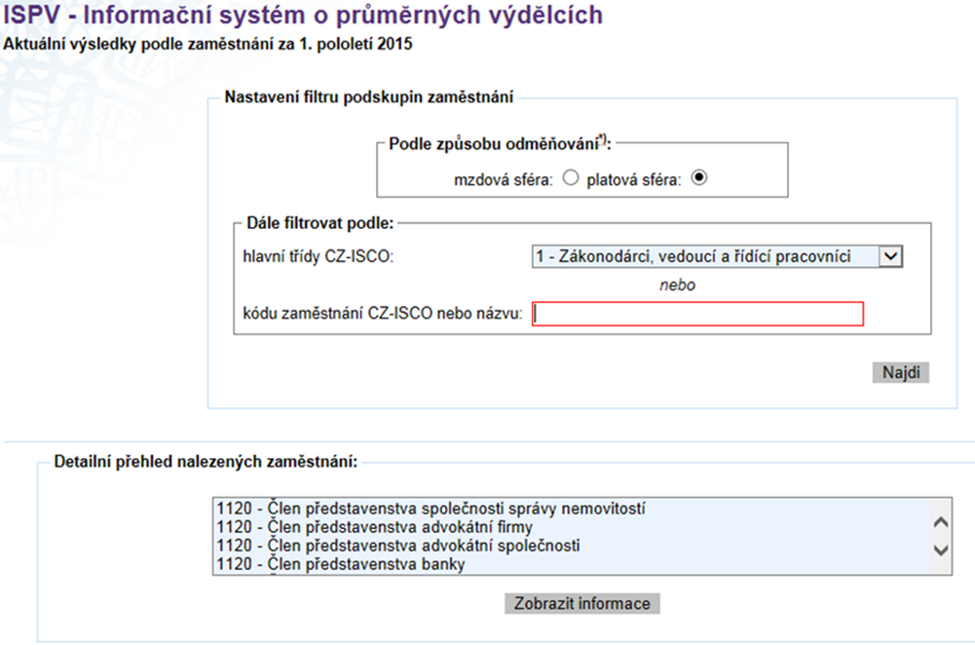
1.1.2.1 Osobní výdaje

Slide 22
1.1.2.1 Osobní výdaje
Při stanovení mezd/platů/odměn z dohod musí žadatel/příjemce zohlednit sazby obvyklé v čase a místě, tzn. skutečné výše mezd/platů/odměn z dohod zaměstnanců/pracovníků projektu nemusí při zohlednění sazeb obvyklých v čase a místě pro danou pracovní pozici dosahovat uváděného maximálního limitu stanoveného tímto dokumentem.
Mzdy/platy bezdůvodně přesahující sazby v čase a místě obvyklé, budou považovány za neefektivní a nehospodárné, i když nebudou dosahovat daného limitu.

Slide 23
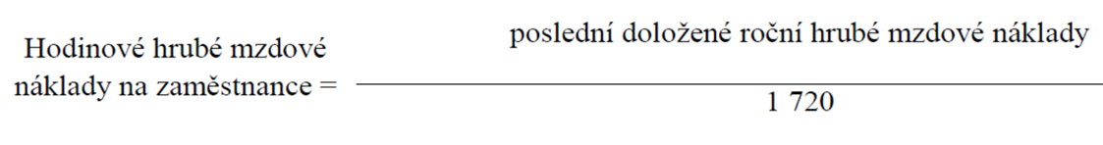
1.1.2.1 Osobní výdaje
Alternativní způsob výpočtu sazby mzdy/platu/odměny z dohody
Poslední doložené roční hrubé mzdové náklady:
  musí být odůvodněné a doložené spolu s žádostí o podporu například prostřednictvím účtů, výplatních pásek atd. a musí být kontrolovatelné;
  musí korespondovat s pozicí, kterou bude zastávat pracovník/zaměstnanec v projektu – doložení pracovní náplně.
Doporučeno především u zahraničních pracovníků/zaměstnanců (především pro pozice vymezené výzvou jako klíčové nebo excelentní).
Notes:
Pro ověření této skutečnosti musí být doložen popis pracovní náplně, která souvisí s pracovní pozicí, za kterou jsou doloženy poslední roční hrubé náklady.

Slide 24
1.1.2 Výdaje na přímé aktivity – neinvestiční
1.1.2.2 Cestovní náhrady
Dle náplně jednotlivých aktivit, zejména:
  zahraniční stáže krátkodobé a střednědobé povahy – max. do délky trvání 2 měsíce;
  významné zahraniční akce a konference pro vedoucí pracovníky.
Důležité:
  popis cest v příloze Komentář k rozpočtu a Studii proveditelnosti – kdo, kam, délka cesty atd.;
  navázání na příslušnou aktivitu projektu;
  rozpoložkování kapitoly na konkrétnější položky.

Slide 25
1.1.2 Výdaje na přímé aktivity – neinvestiční
1.1.2.3 Hmotný majetek a materiál
1.1.2.4 Nehmotný majetek
Doporučené maximální ceny vybavení jsou stanoveny dokumentem Seznam obvyklých cen vybavení zveřejněném na webových stránkách MŠMT na odkazu: http://www.msmt.cz/strukturalni-fondy-1/seznam-obvyklych-cen-vybaveni .
Výdaje na pořízení hmotného majetku do 40 tis. Kč a nehmotného majetku do 60 tis. Kč s dobou použitelnosti méně jak 1 rok.

Slide 26
1.1.2 Výdaje na přímé aktivity – neinvestiční
1.1.2.6 Nákup služeb
Dle náplně jednotlivých aktivit, zejména:
  výdaje za školení a kurzy pro zaměstnance instituce/cílovou skupinu;
  výdaje na zajištění realizace kurzů, školení, workshopů, mezioborových a mezisektorových setkání apod.. (tj. výdaje na pronájem prostor, konferenční techniky, občerstvení, dopravu a ubytování hrazené dodavateli) pořádaných příjemcem nebo partnerem s finančním příspěvkem v rámci projektu pro zástupce cílové skupiny a další.
  1.1.2.7 Přímá podpora
  Výdaje týkající se přímo cílové skupiny a jejího zapojení do aktivit projektu – cestovné, ubytování a stravné (hrazené přímo cílové skupině).

Slide 27
Nezpůsobilé výdaje – Vyloučené aktivity
Výdaje spojené s vyloučenými aktivitami a další níže uvedené výdaje:
Realizace výzkumných aktivit a transfer technologií včetně mzdových prostředků na tyto aktivity (např. placené doktorské pozice, post doktorandské pozice - pro české i zahraniční zájemce, atd.);
rekonstrukce, budování, dobudování, upgrade infrastruktury (vyjma upgrade expozic spojených s aktivitou f)), nákup pozemků;
dlouhodobé zahraniční pobyty a stáže (včetně možnosti výjezdu pro celou rodinu); tj. pobyty a stáže delší než 2 měsíce;
školka či dětská skupina;
upgrade expozic ve střediscích volného času;
platba za školení v případě, že takové školení nebylo úspěšně dokončeno;
dále dle Pravidel pro žadatele a příjemce – obecná část.
Notes:
V případě, že žádost o podporu bude obsahovat některou z vyloučených aktivit, nesplní podmínku přijatelnosti a bude vyřazena z procesu schvalování.
Nedokončené školení - akceptovatelné jsou výjimky, kdy pracovník odejde na mateřskou/rodičovskou dovolenou, zemře nebo je dlouhodobě nepřítomný z důvodu dlouhodobé nemoci či ošetřování člena rodiny.

Slide 28
Finanční plán
Finanční plán vyplňován již v Žádosti o podporu v ISKP14+.
Aktualizovaný finanční plán předfinancování a vyúčtování - > nejpozději před vydáním právního aktu o poskytnutí/převodu podpory.
Finanční plán
  1. pořadí finančního plánu – 1. zálohová platba
    Příjemci bude poskytnuta první zálohová platba ve výši částky vypočtené součtem plánovaných výdajů (vyúčtování) za dvě první sledovaná období uvedená ve finančním plánu, max. 25% CZV.
  2. – X. pořadí fin. plánu – průběžné Žádosti o platbu
  Předposlední pořadí fin. plánu – závěrečná Žádost o platbu
  Poslední pořadí fin. plánu – součtový – částky Vyúčtování – plán a Záloha – plán se musí rovnat.

Slide 29
Děkuji za pozornost

